Slide 1


По следам выпускного праздника
«Друзья Зиппи»
Петрозаводский городской округ
2019

Slide 2
6 мая в детском саду прошёл первый в жизни наших воспитанников выпускной праздник друзей Зиппи.
В этом году мы обучили по программе 72 воспитанника.
С ними работали
Артамонова Ольга Евгеньевна
Осипова Елена Валерьевна.
В этом году праздник прошёл в форме игрового квеста.

Slide 3
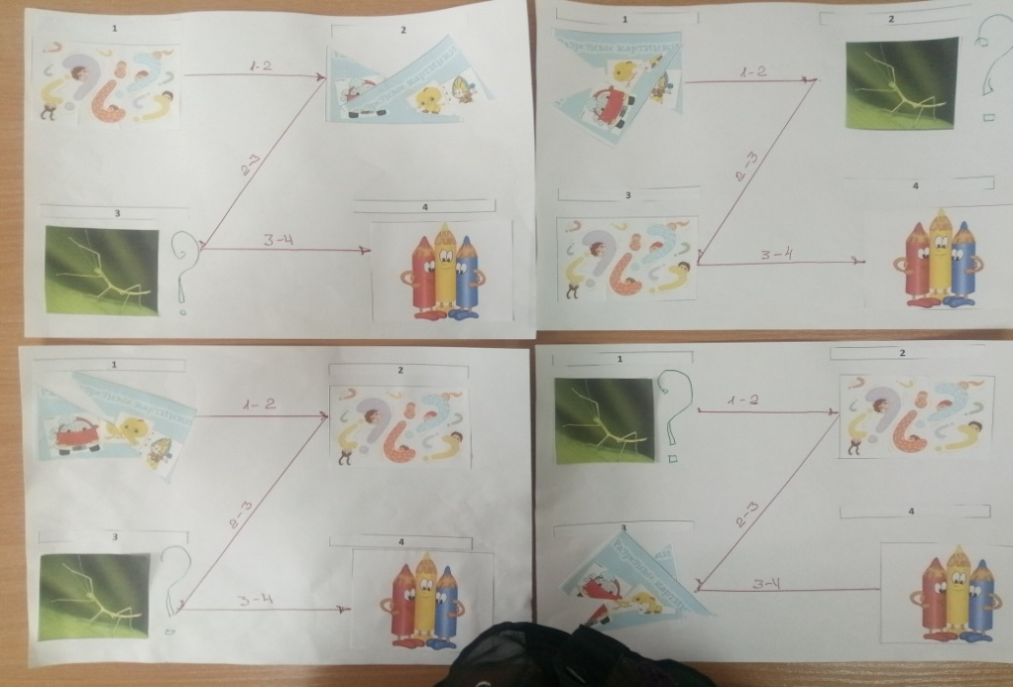
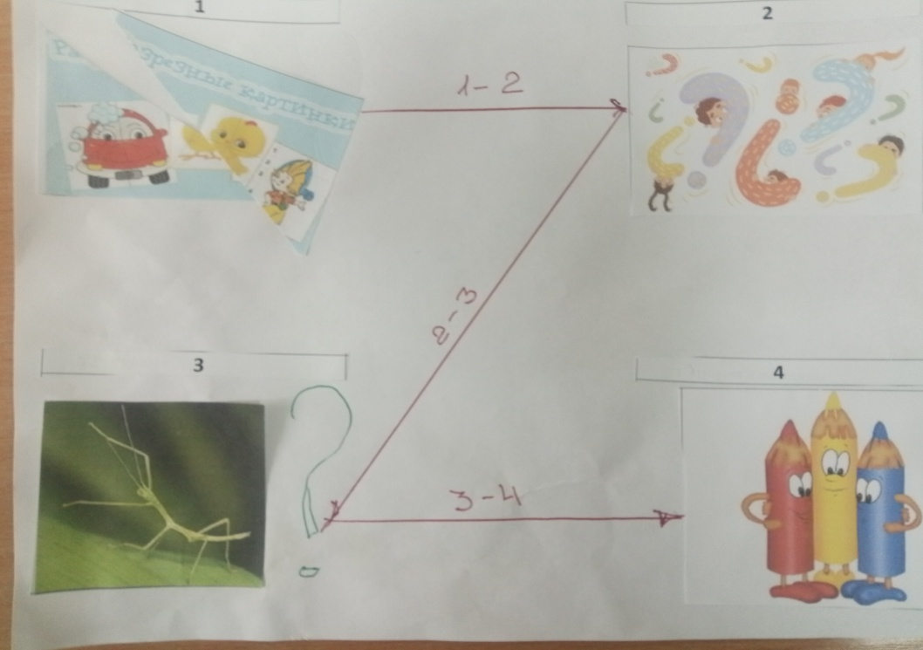
Ребята в начале квеста выбрали капитанов команд, получили маршрутные листы и пустились в путешествие по станциям в поиске волшебного ключа.

Slide 4
Юным путешественникам предстояло пройти по 4 станциям и собрать волшебный ключ – фразу, которая поможет получить приз( корону и сертификат).
Первая станция называлась «Разрезные картинки».
Вторая станция называлась «Вопросы от Зиппи».
Третья станция называлась «Отгадай загадки».
Четвёртая станция называлась « Волшебный карандаш».

Slide 5

Станция «Разрезные картинки»
На этой станции ребята складывали картинку и рассказывали, какой момент рассказа на ней изображён.И получали первую подсказку.

Slide 6
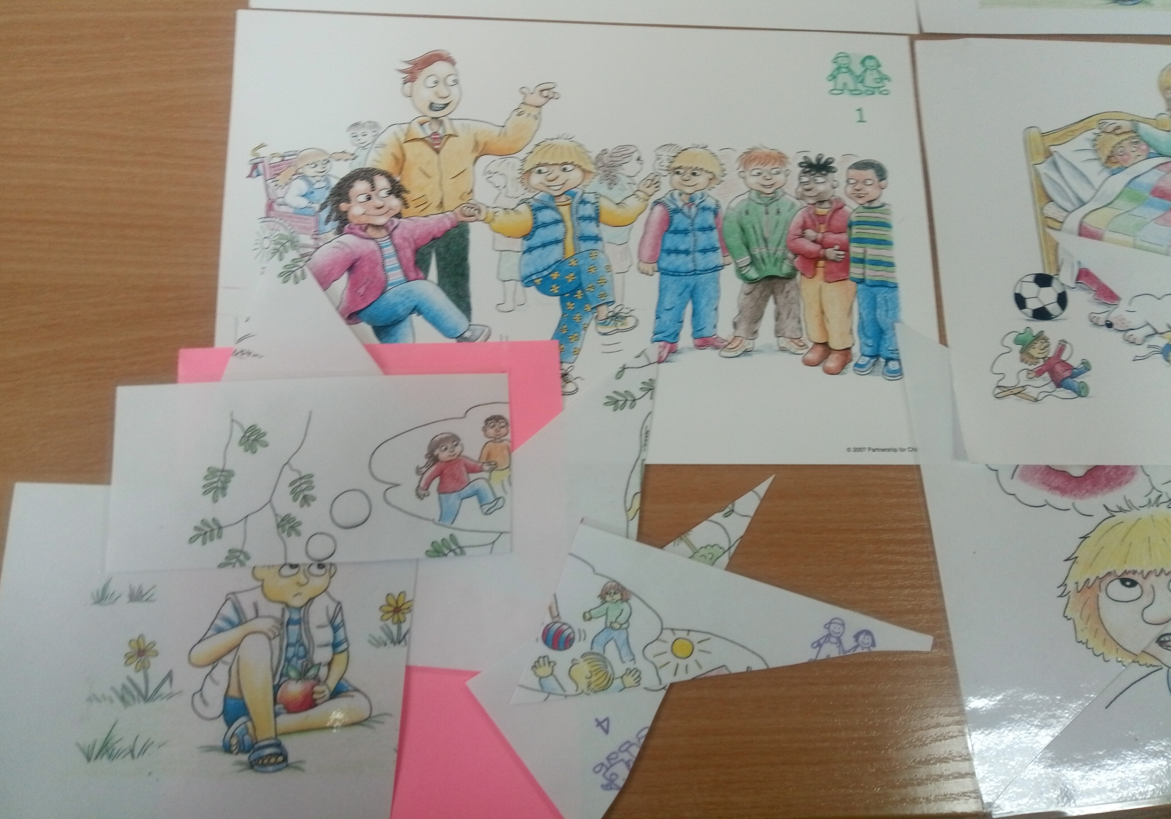

Slide 7
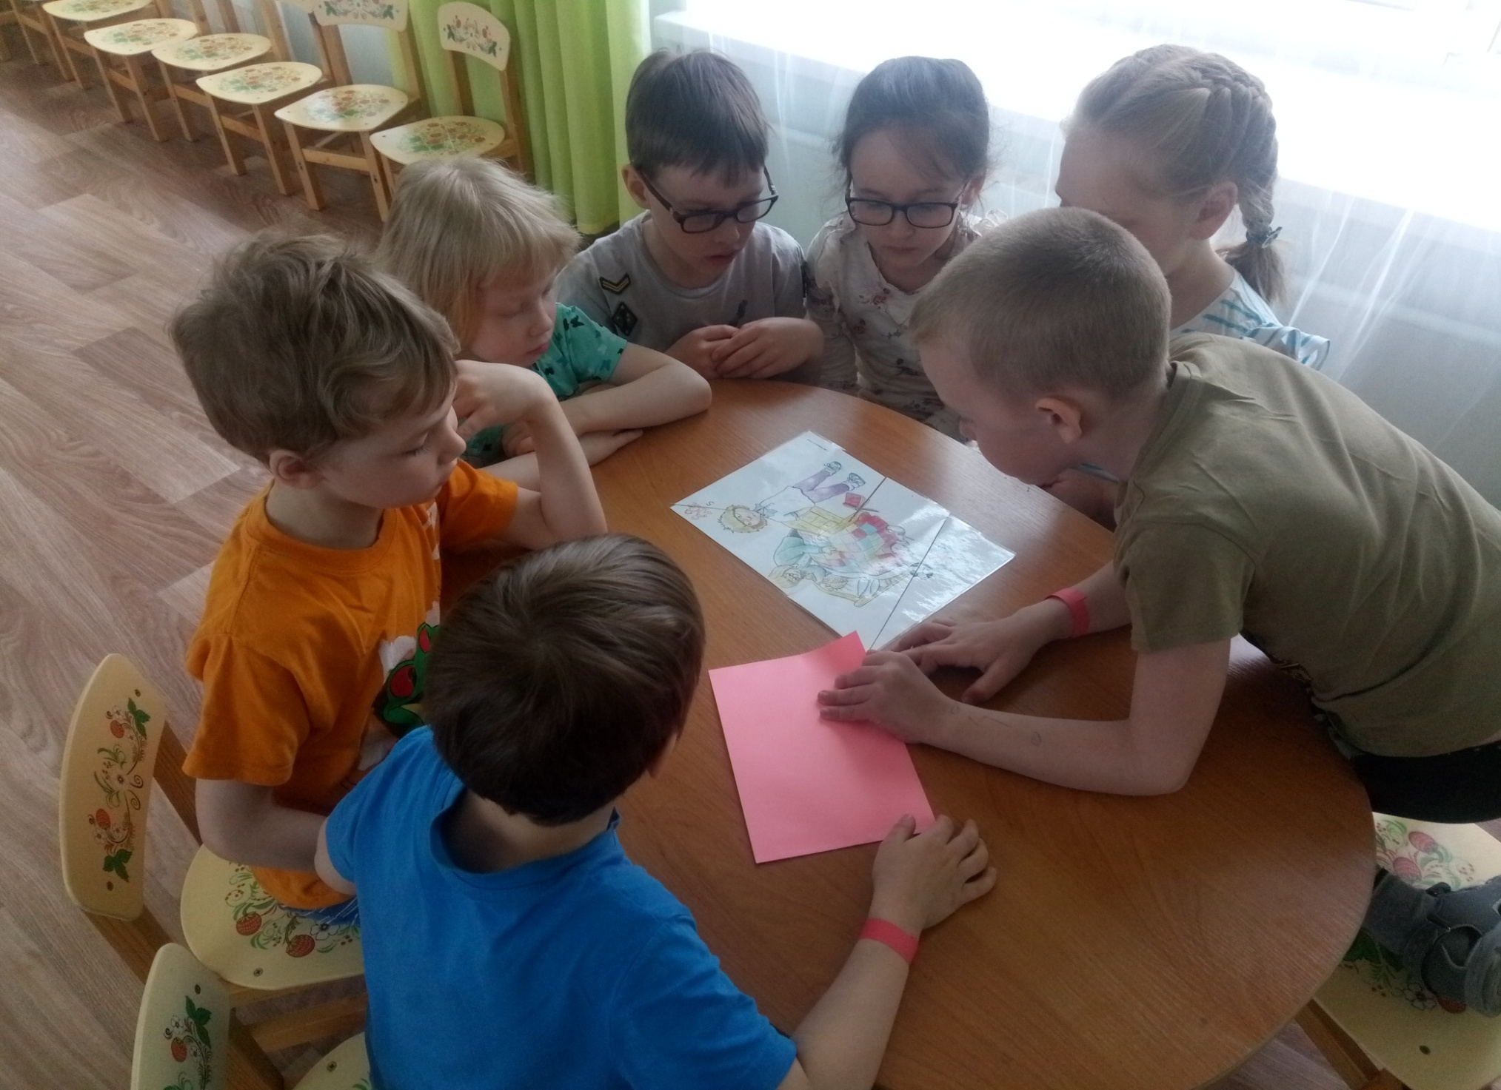

Slide 8
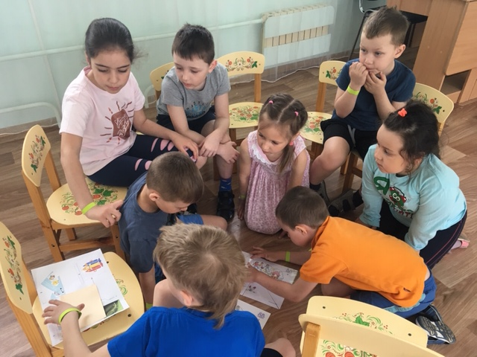

Slide 9
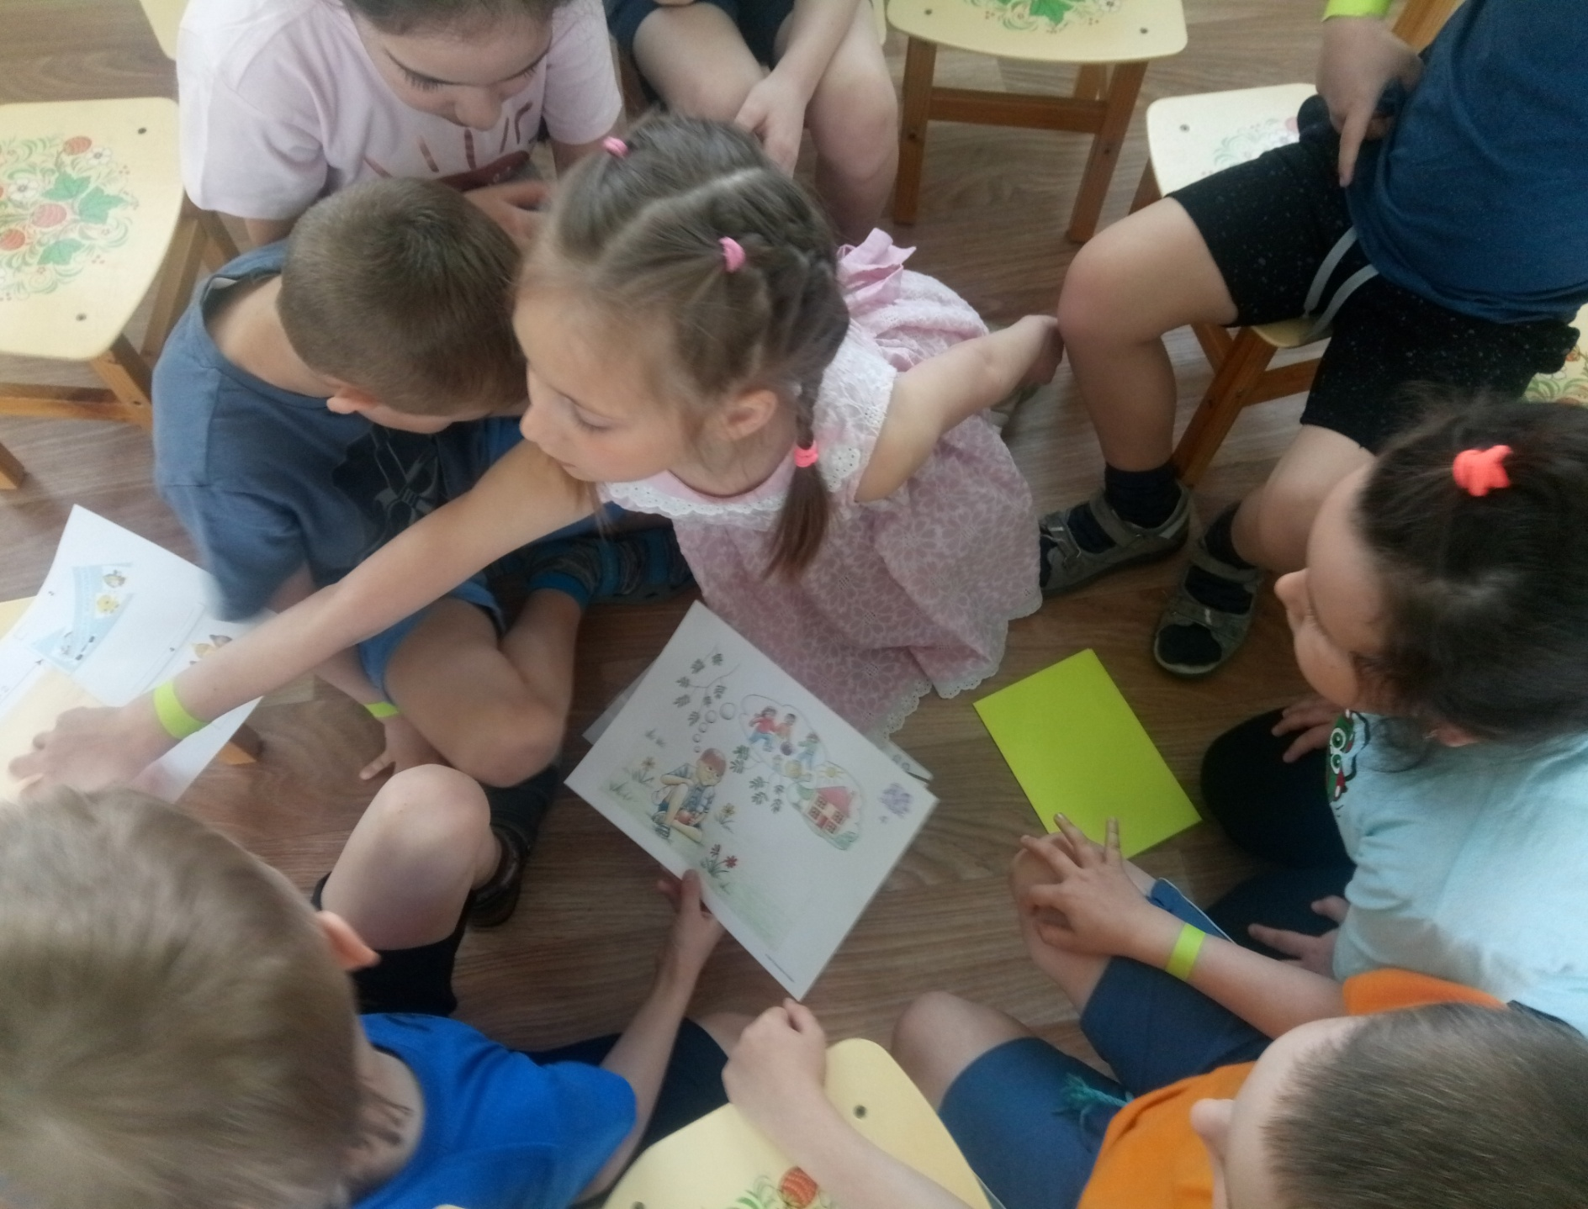

Slide 10

Станция «Отгадай загадки»
На этой станции ребята отгадывали загадки про дружбу, про персонажей из мультфильмов и другие. За правильные ответы снова получали подсказку.

Slide 11
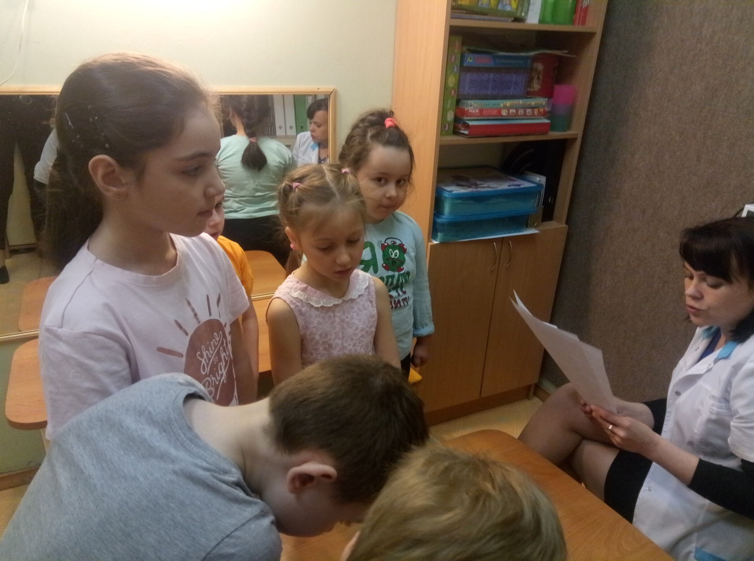

Slide 12
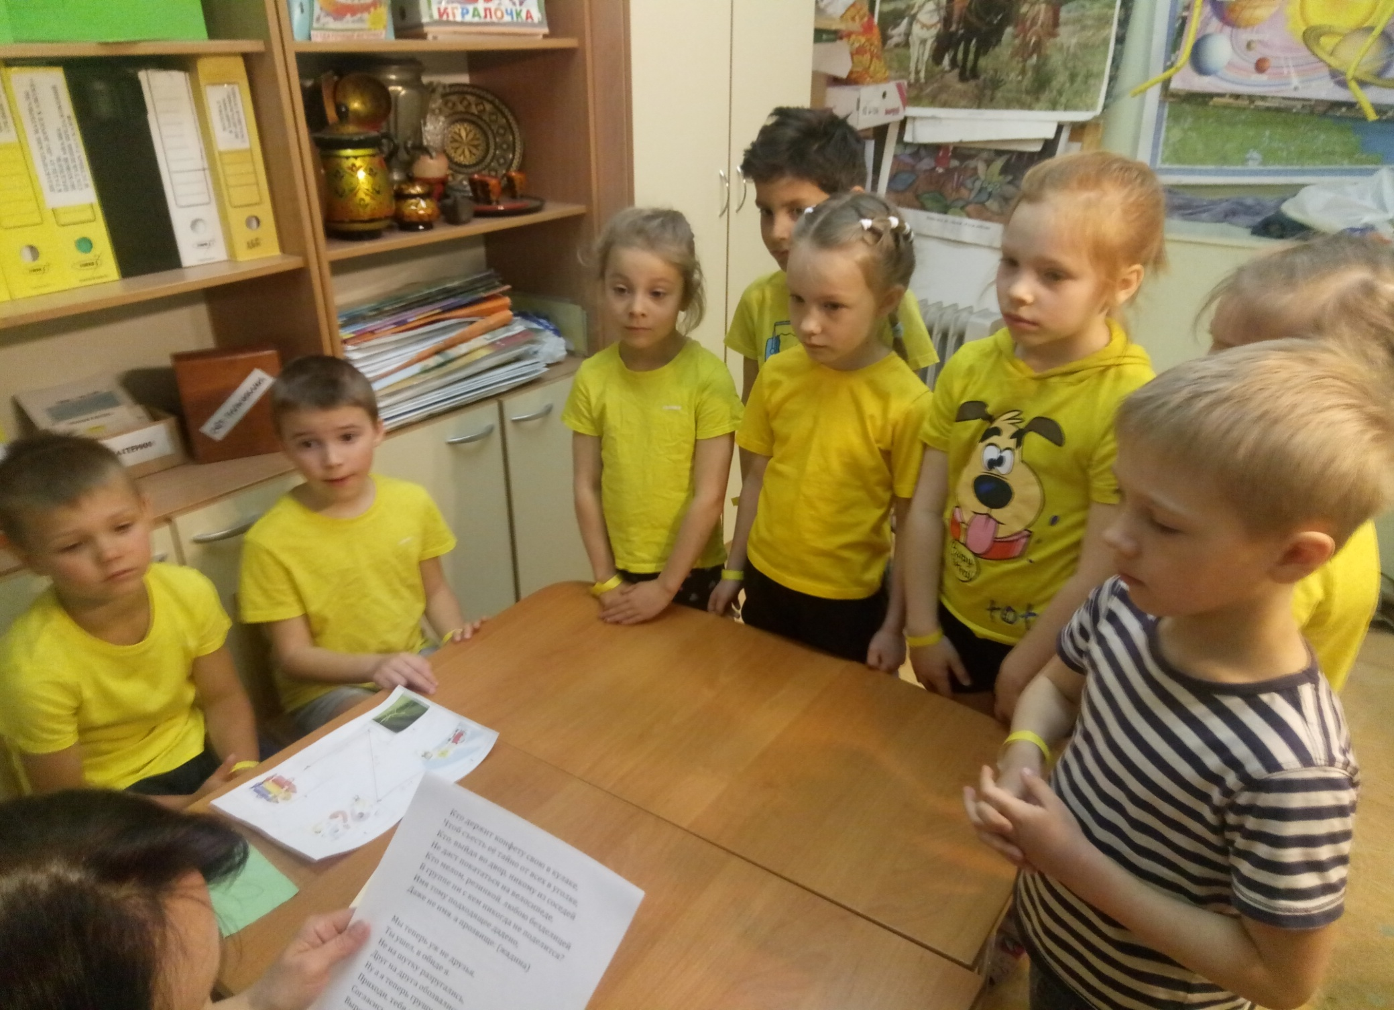

Slide 13
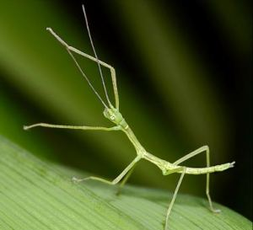
Станция «Вопросы от Зиппи»
На этой станции ребятам необходимо было вспомнить всё то, что они узнали во время обучения по программе. Дать ответы на сложные вопросы, сделать выводы, порассуждать и найти полезные решения для ситуаций, предложенных Зиппи. За правильный ответ – ещё одна подсказка.

Slide 14
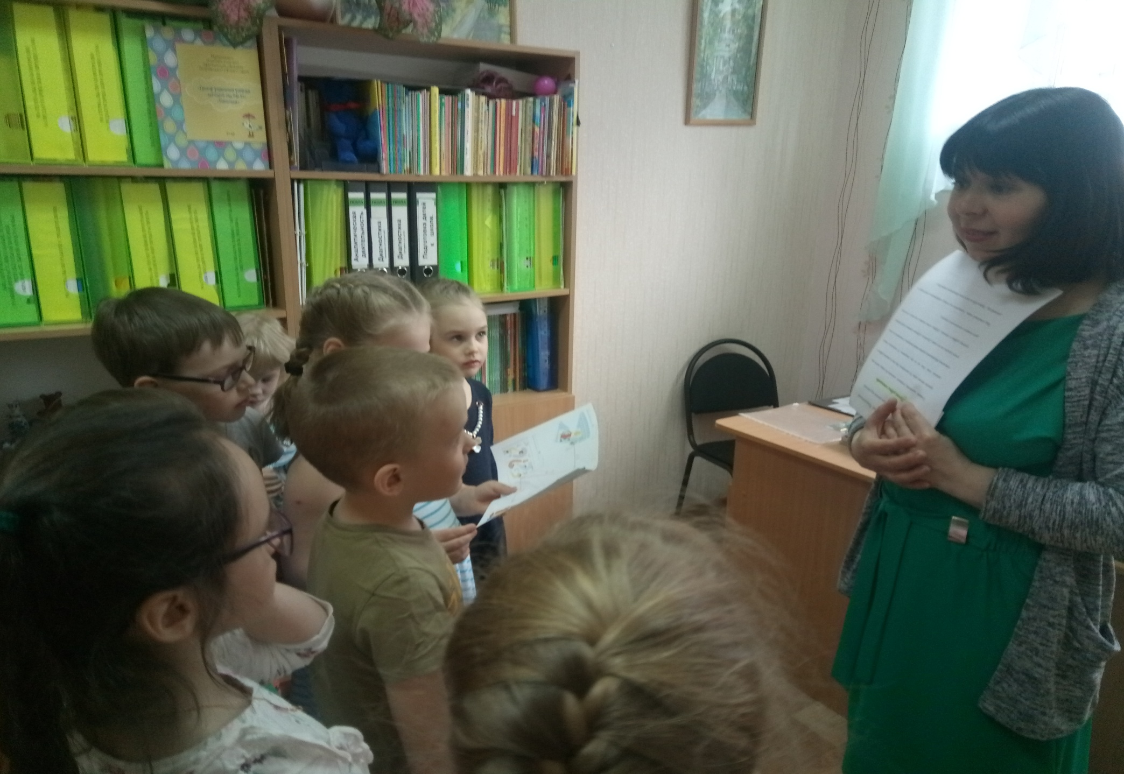

Slide 15
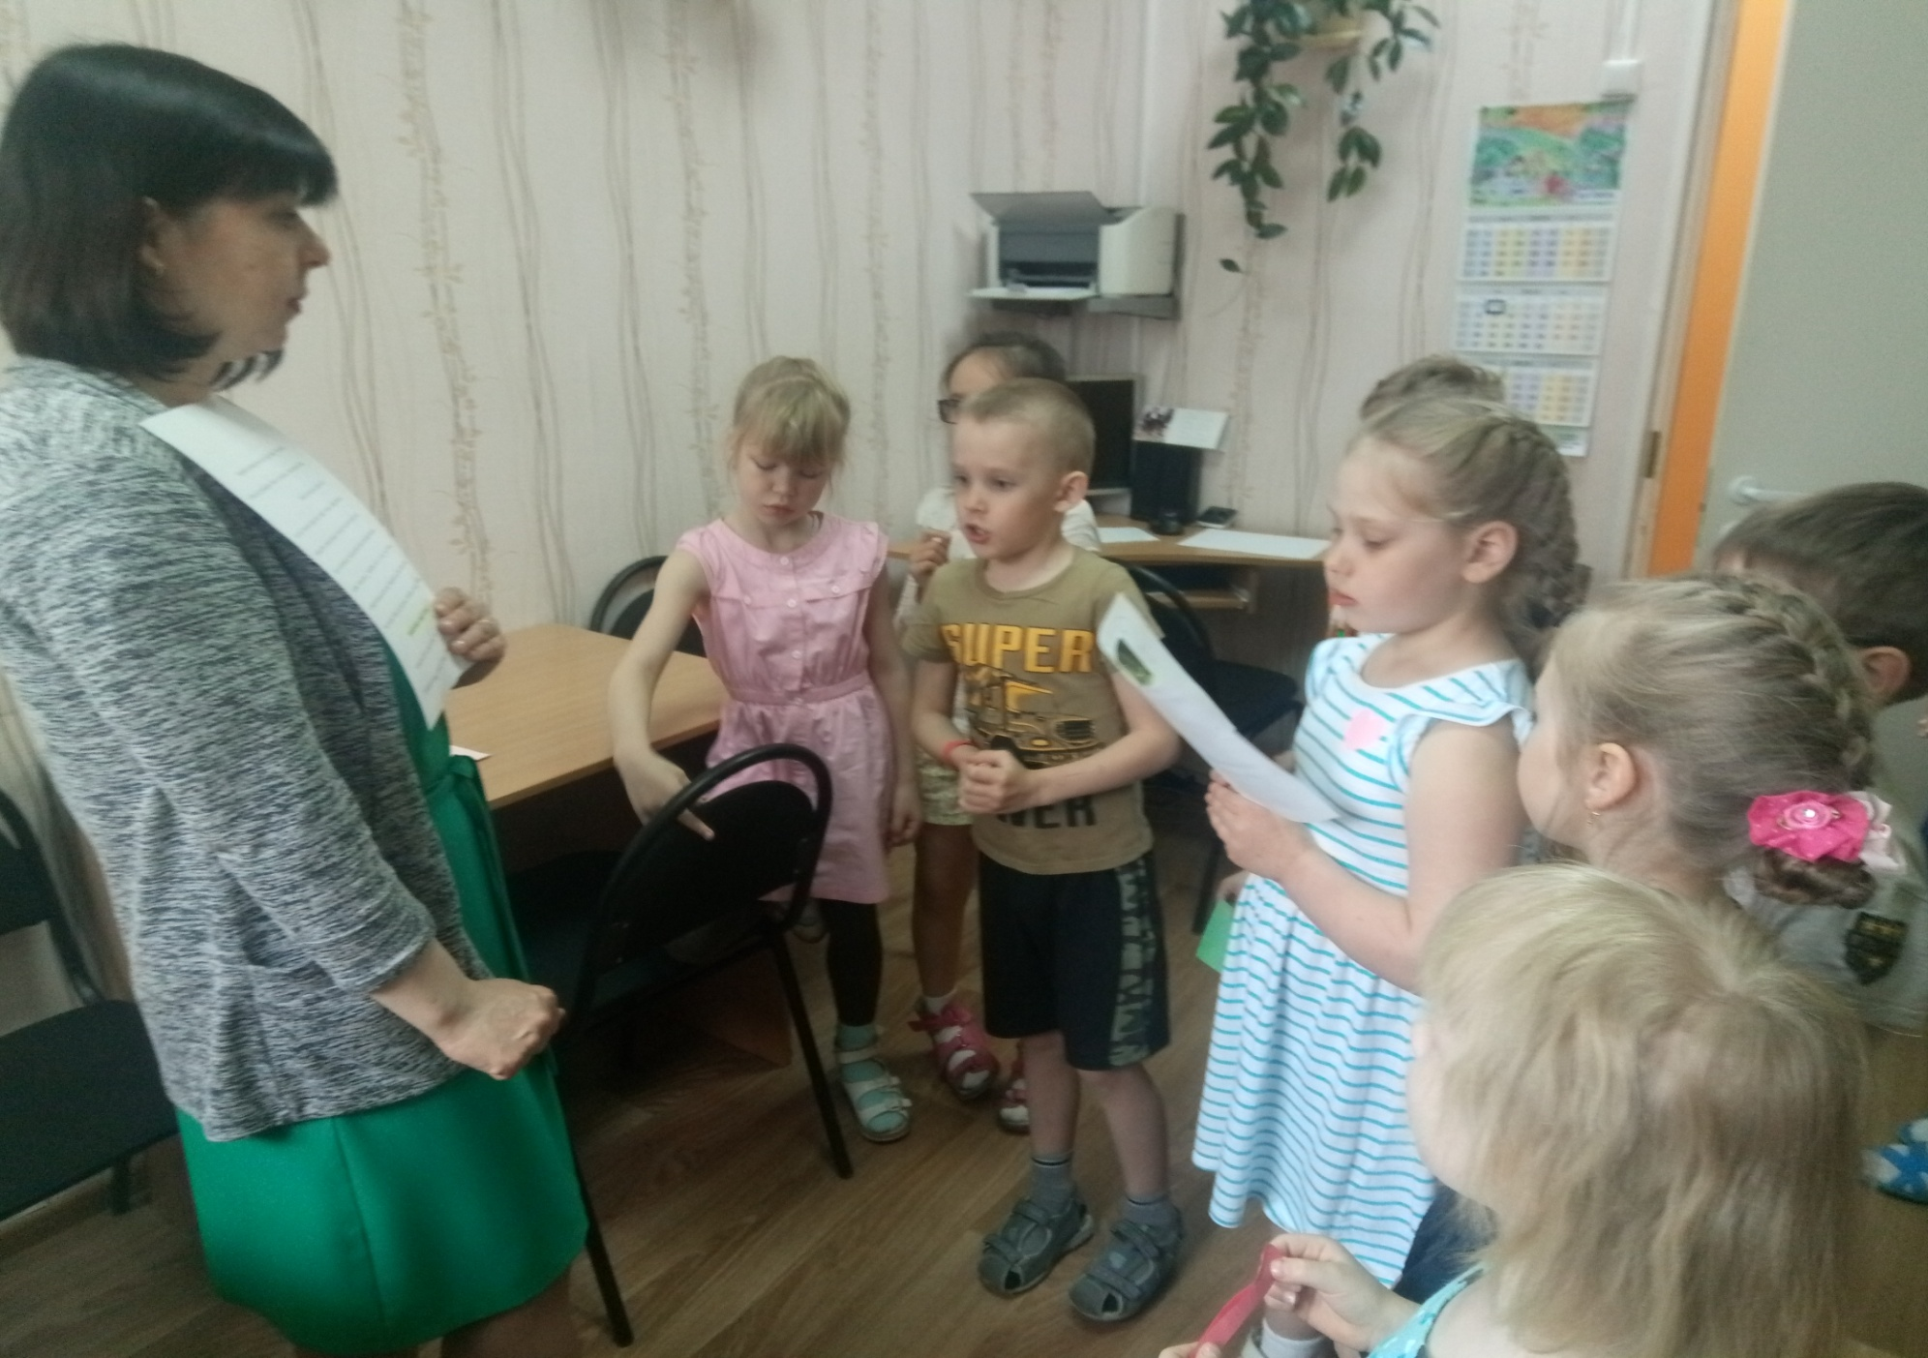

Slide 16
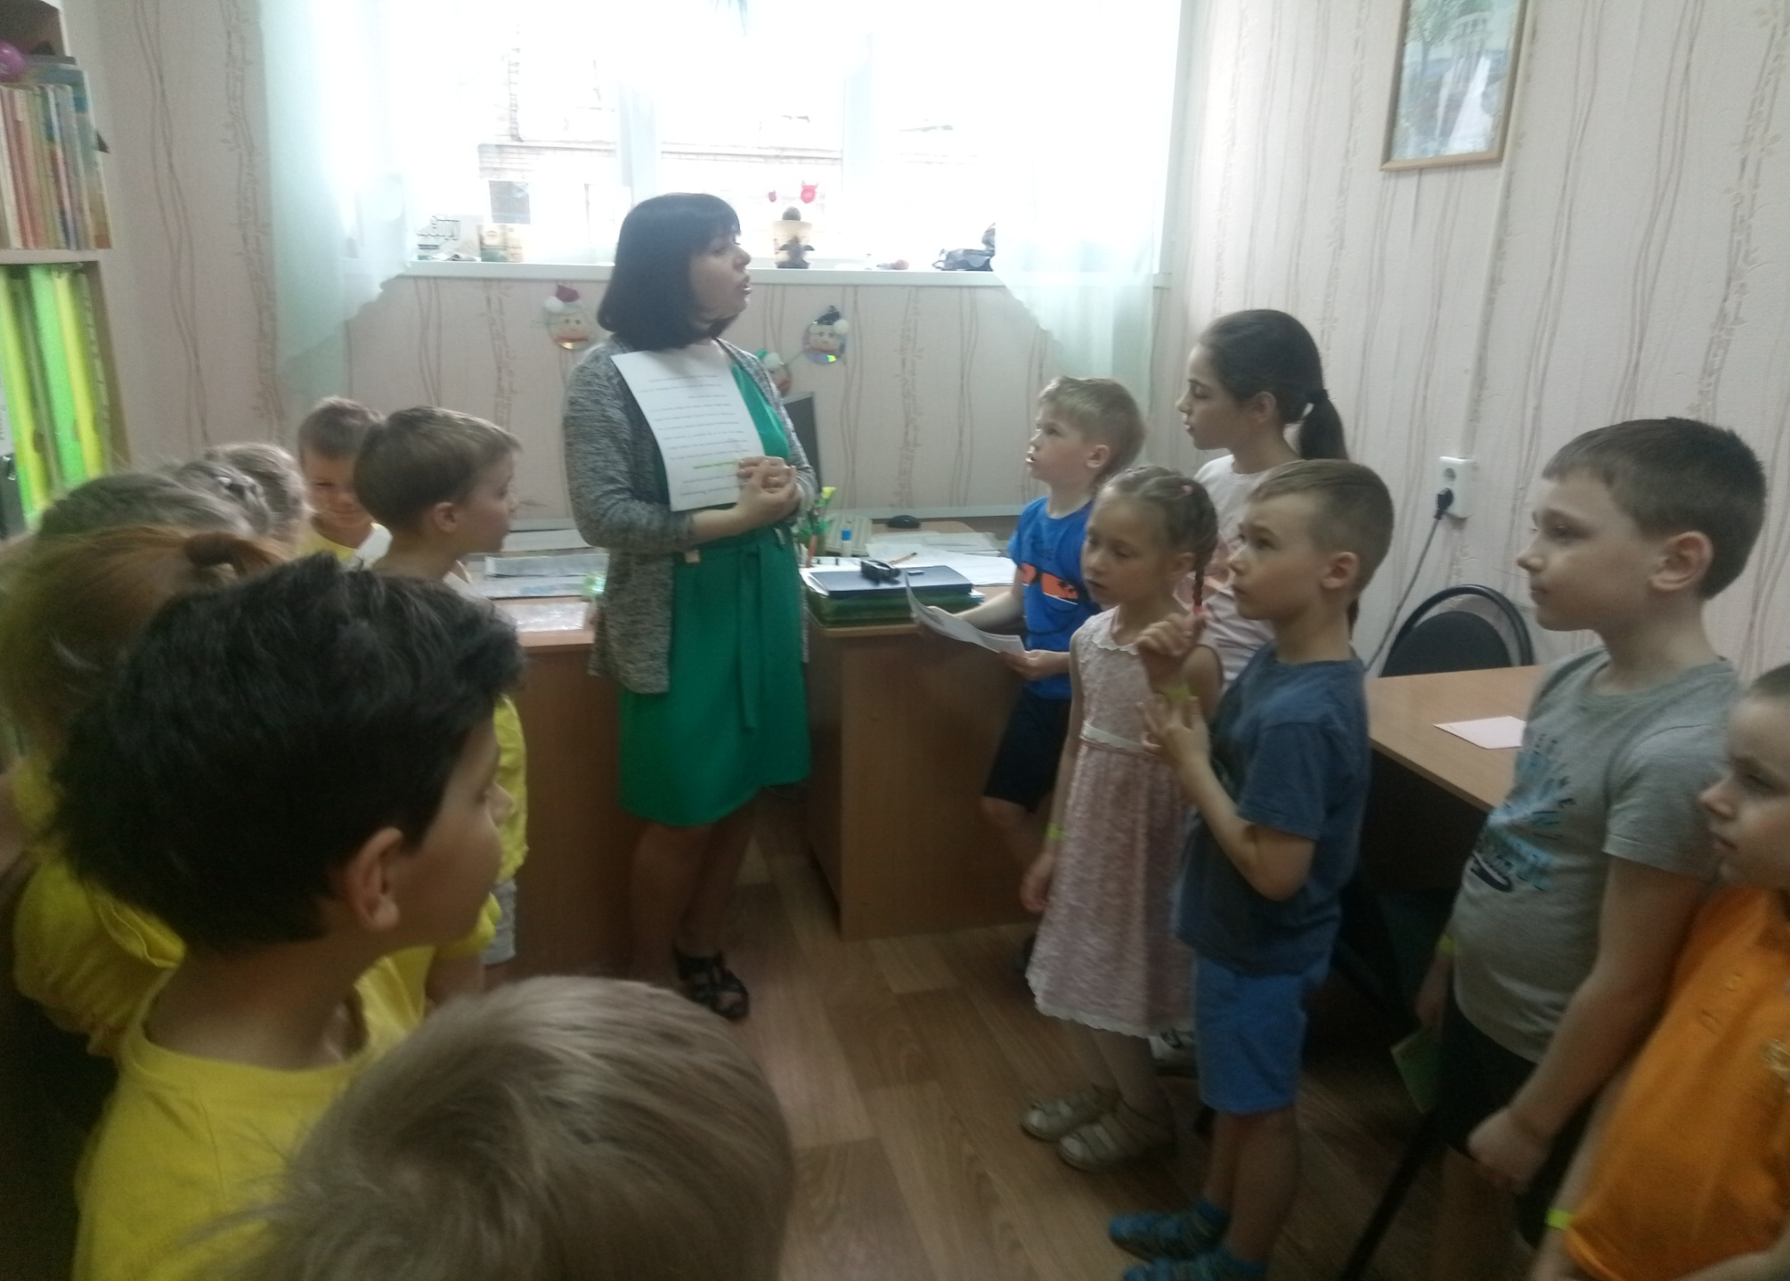

Slide 17

Станция «Волшебный карандаш»
На последней станции ребята рисовали счастливый мир где всем хорошо, тепло и все дружат с Зиппи. За это ребята получали последнюю подсказку и теперь могли сложить ключ чтобы открыть сундук.

Slide 18
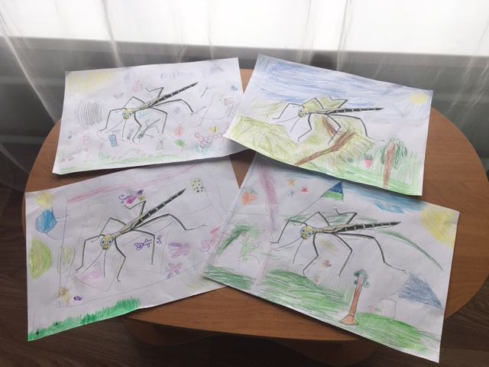

Slide 19
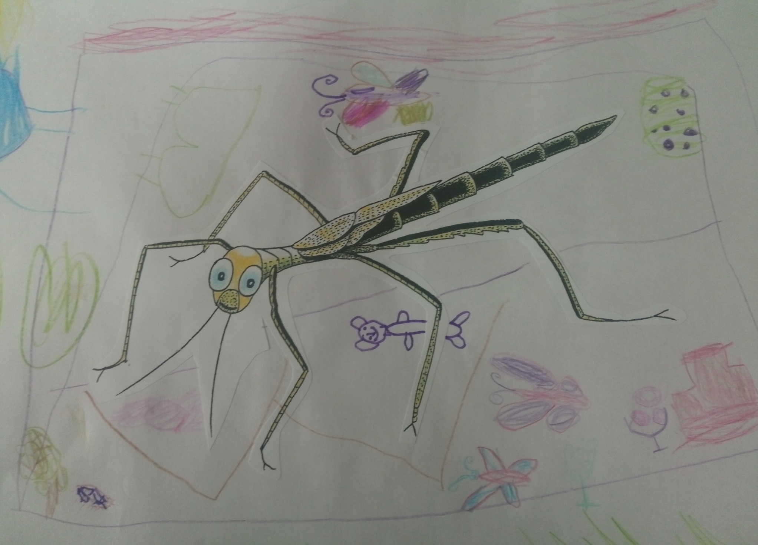

Slide 20
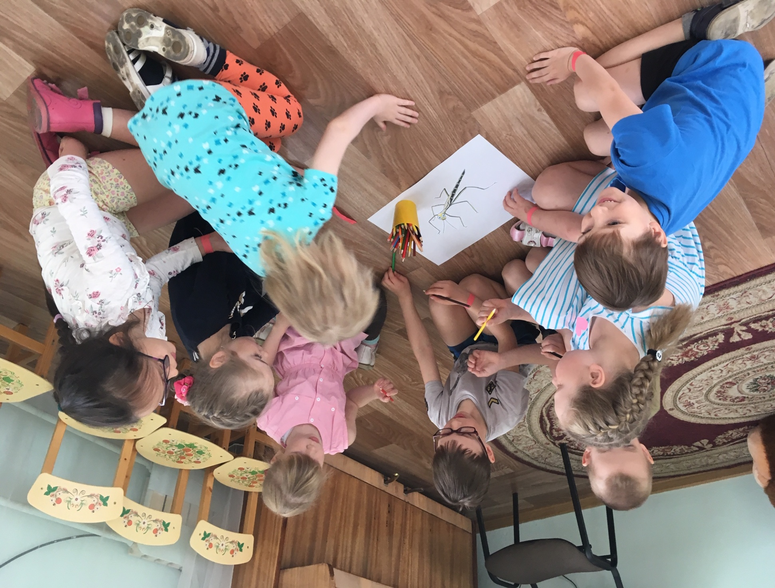

Slide 21
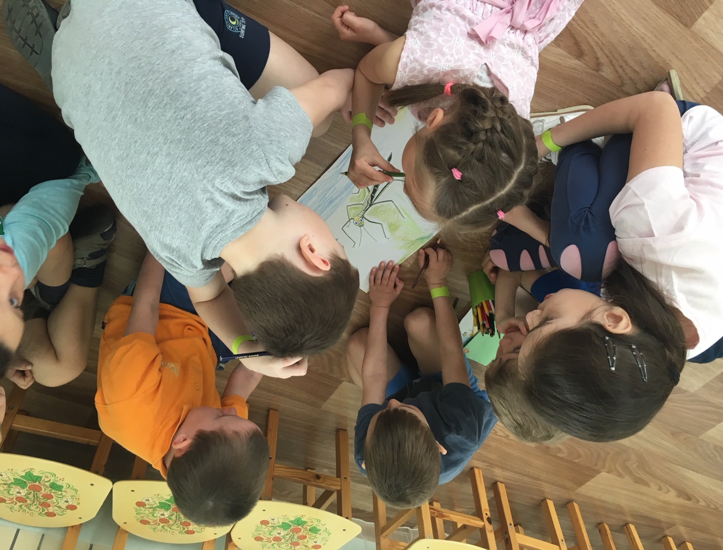

Slide 22
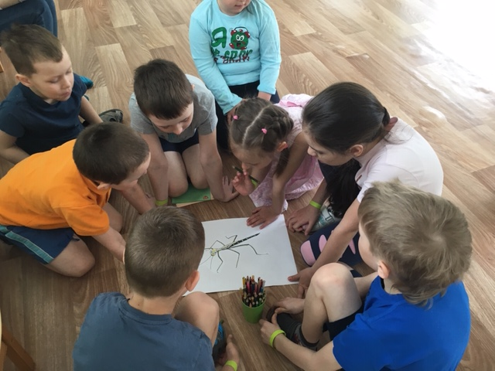

Slide 23
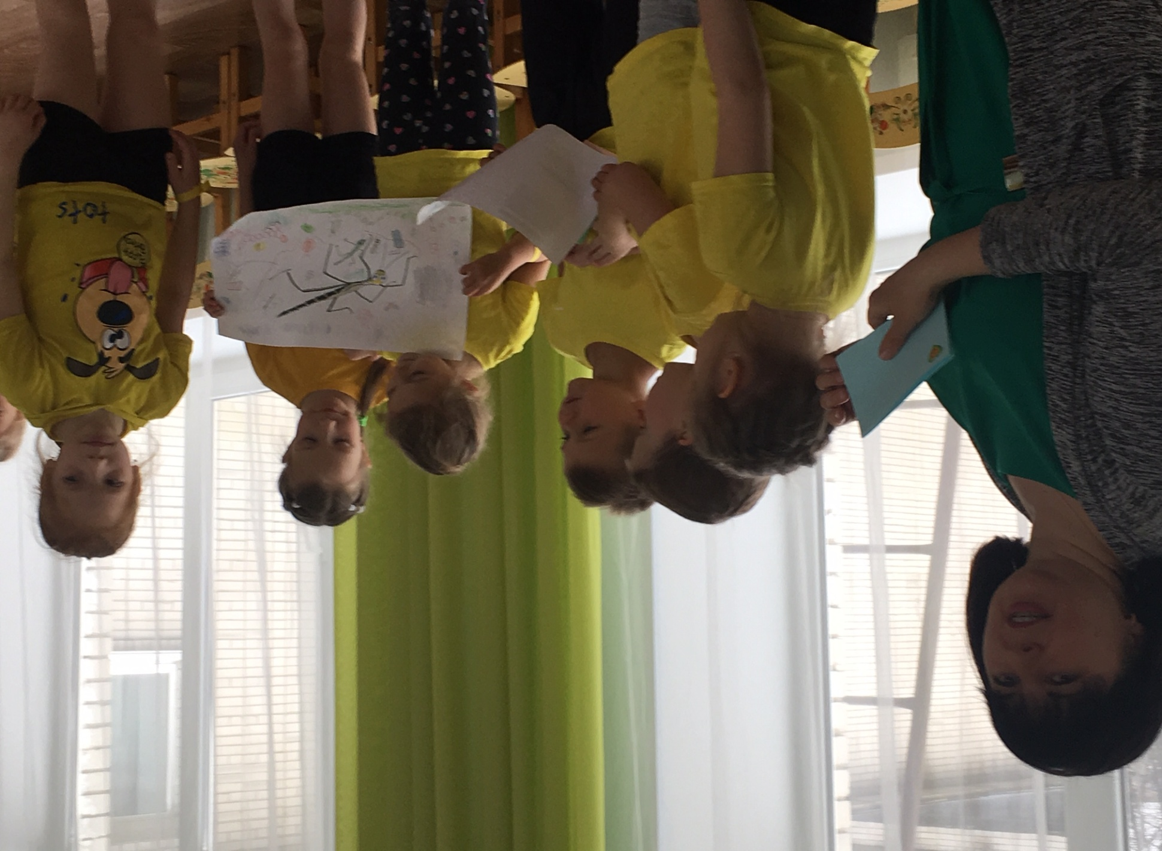

Slide 24
После получения четвёртой подсказки ребята смогли собрать ключ – фразу, для открытия сундука.
Получилась фраза
МЫ ПОДРУЖИЛИСЬ С ЗИППИ!

Slide 25
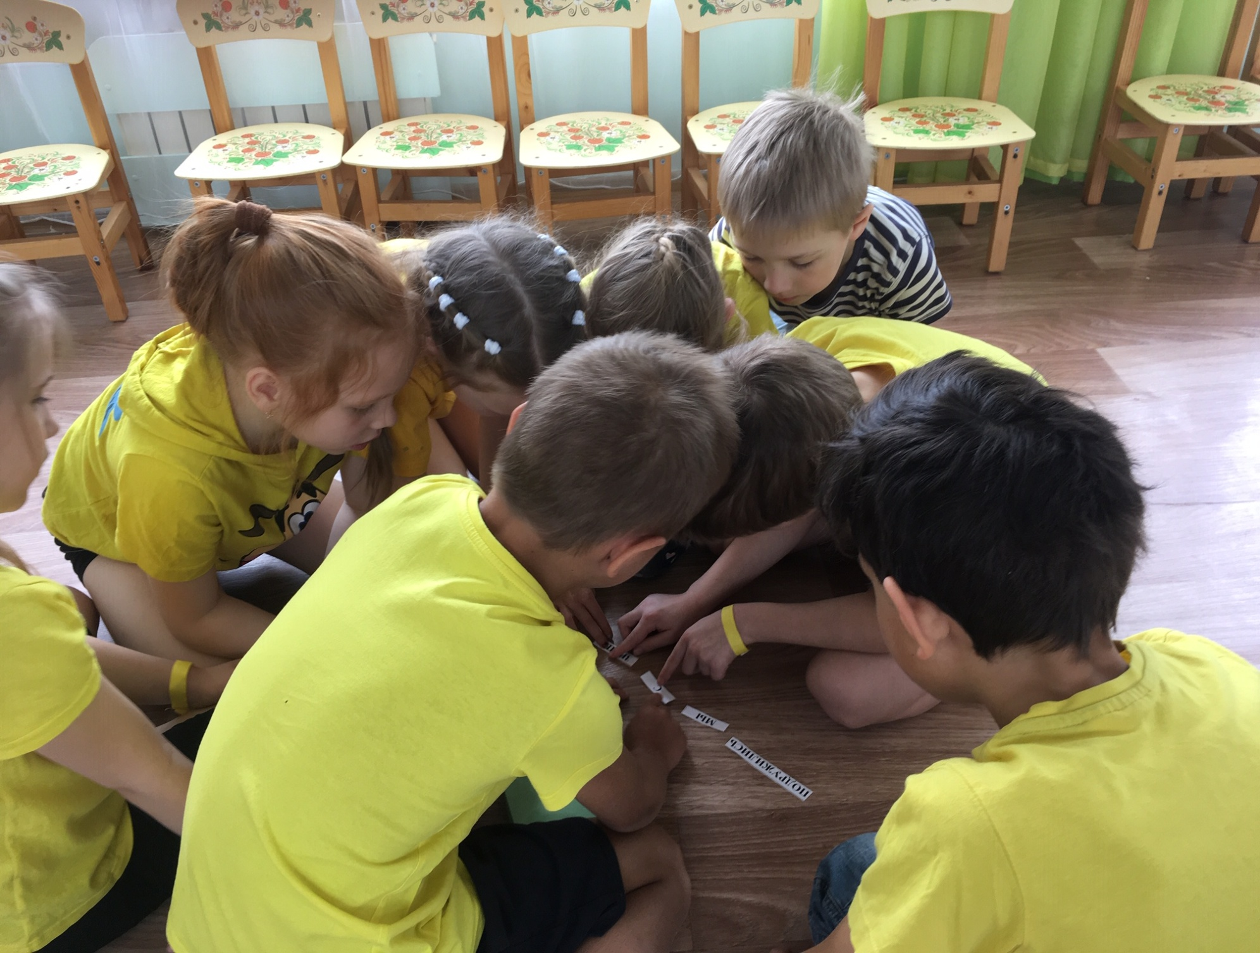

Slide 26
Теперь есть ключ, сундук открыт, а в нём короны для выпускников, сертификаты и подарки.
Поздравляем выпускников и желаем им, верных друзей, полезных решений, доброго мира вокруг!

Slide 27
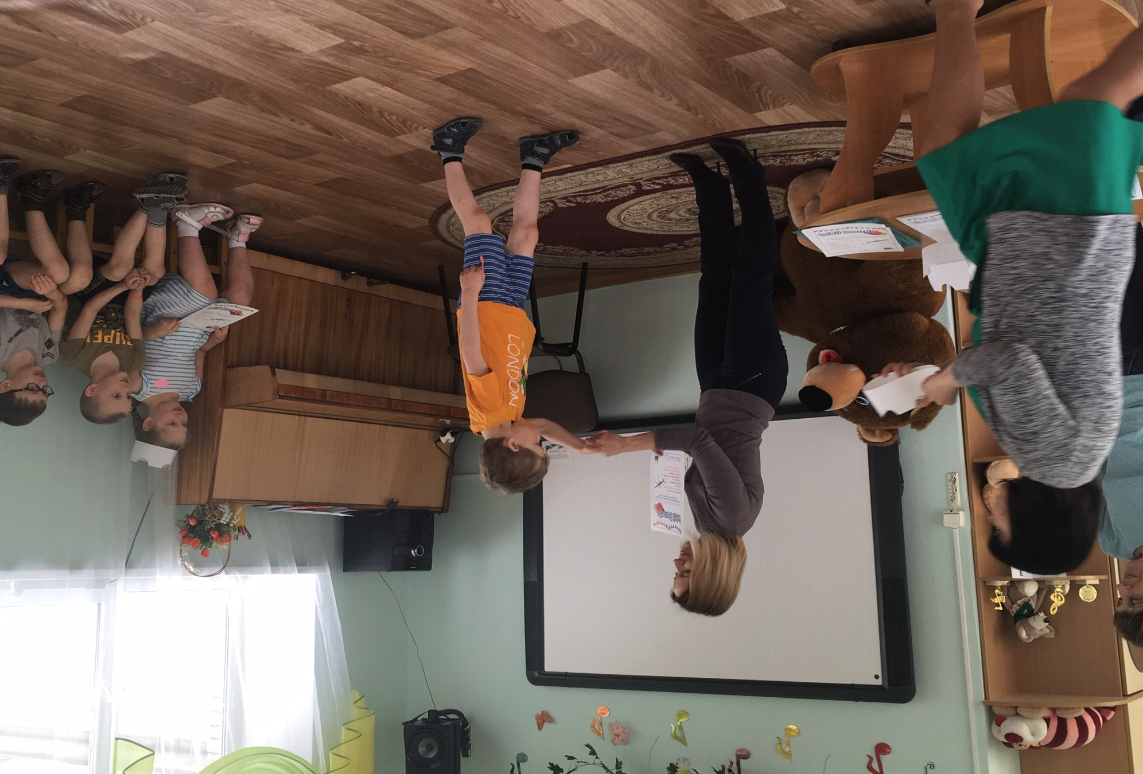

Slide 28
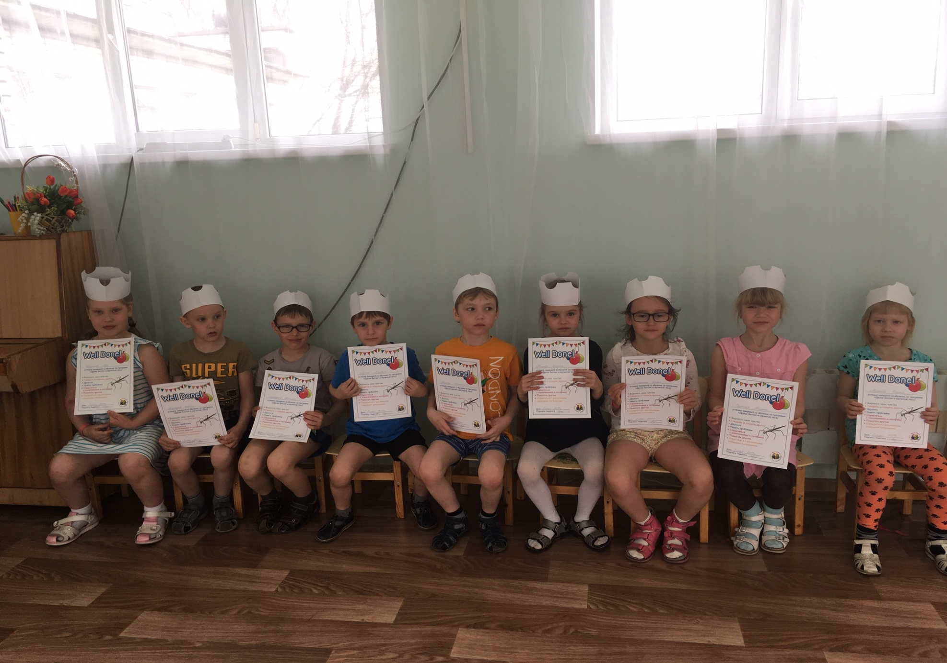

Slide 29
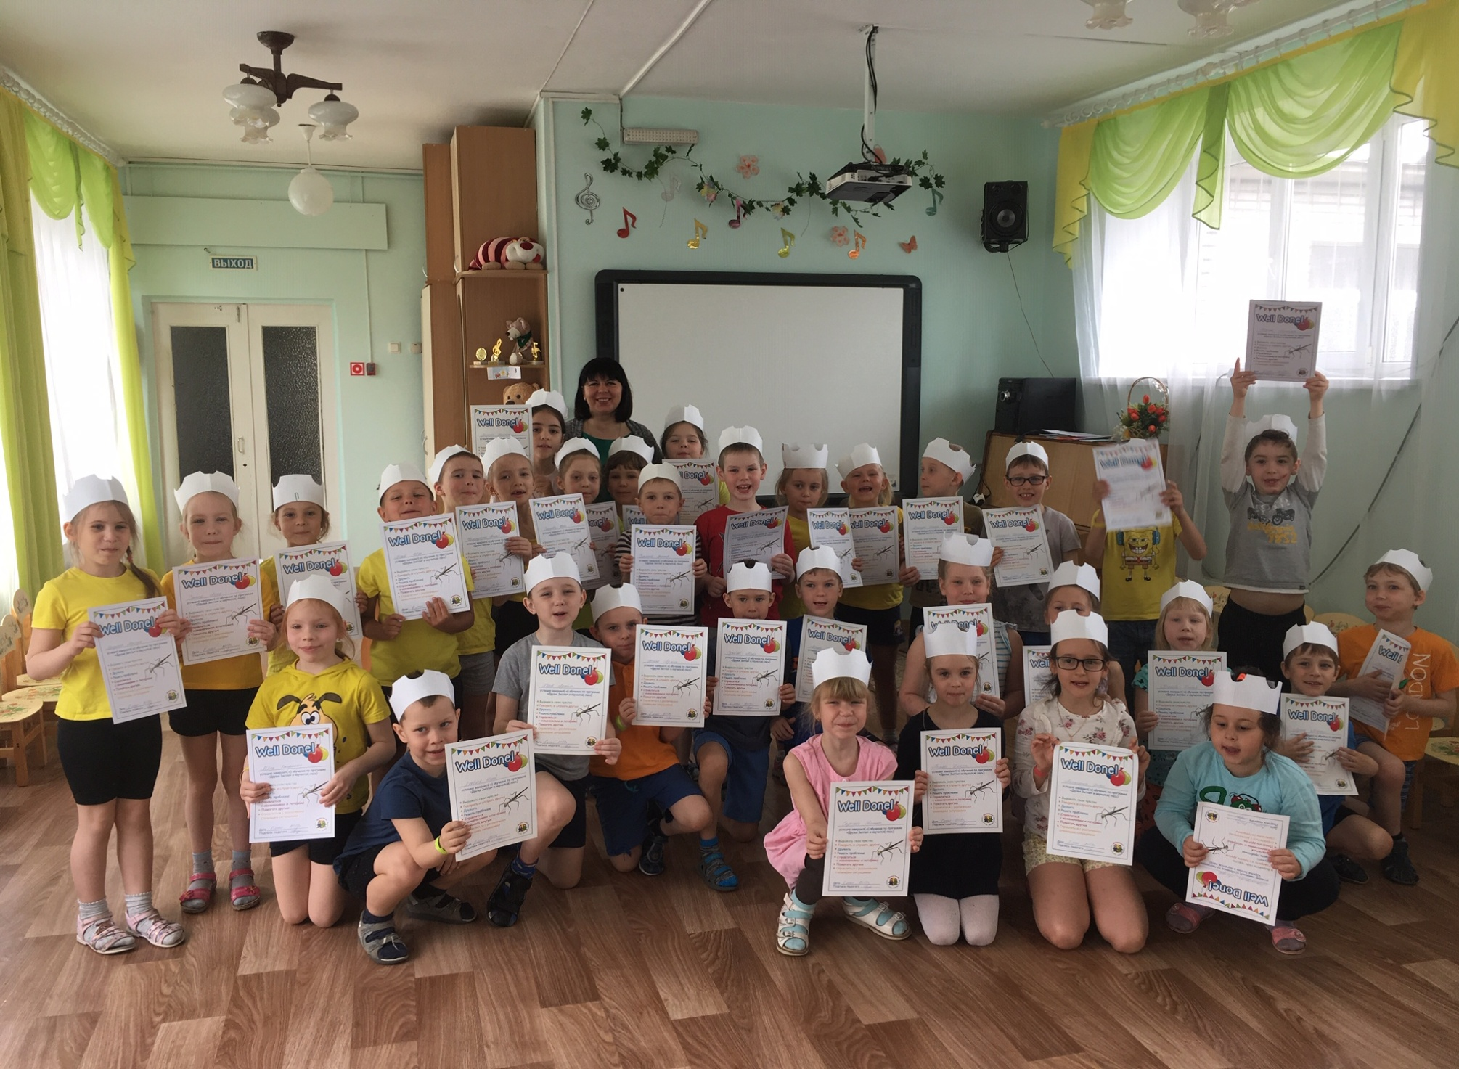

Slide 30
СПАСИБО ЗА ВНИМАНИЕ!
Notes:
СПАСИБО ЗА ВНИМАНИЕ!

